Slide 1
„Wie fühlst du dich, wenn du Models, SchauspielerInnen, SängerInnen oder InfluenzerInnen siehst, die den heutigen Schönheitsidealen entsprechen?“
Frage 6 von meiner Befragung

Slide 2
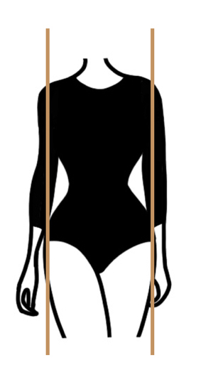
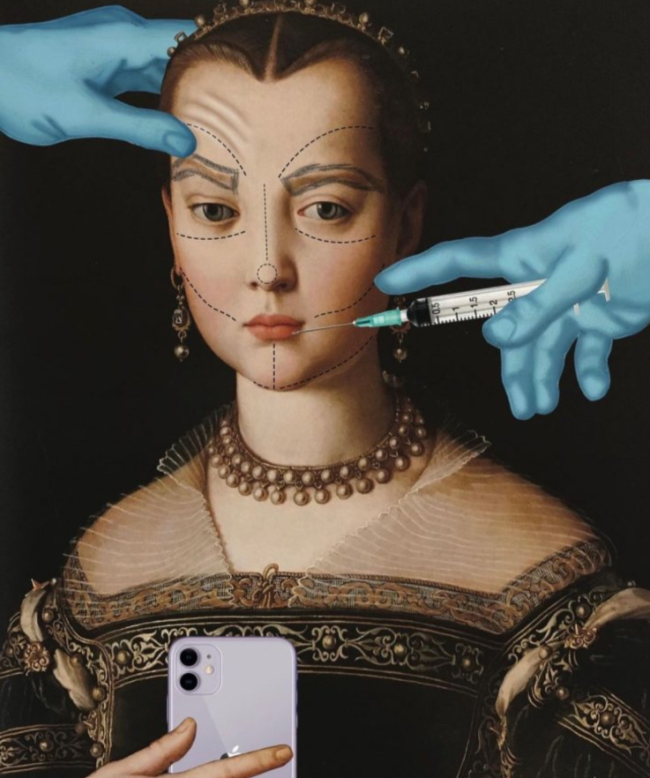
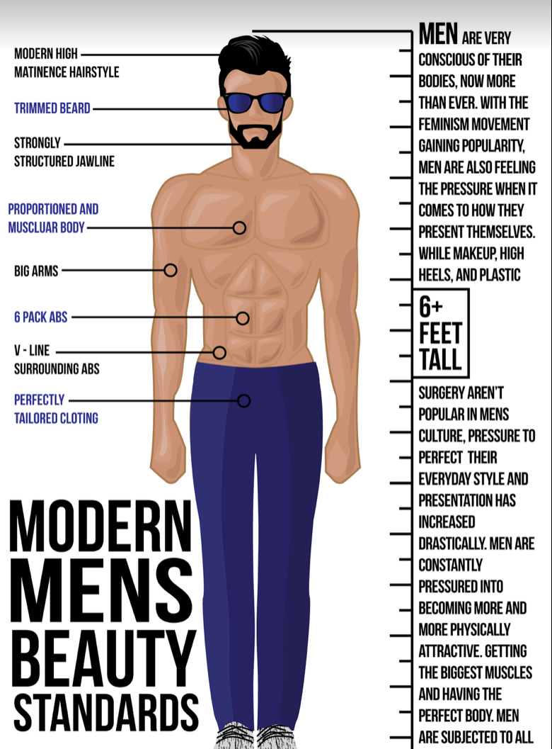
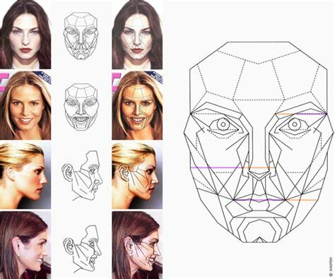
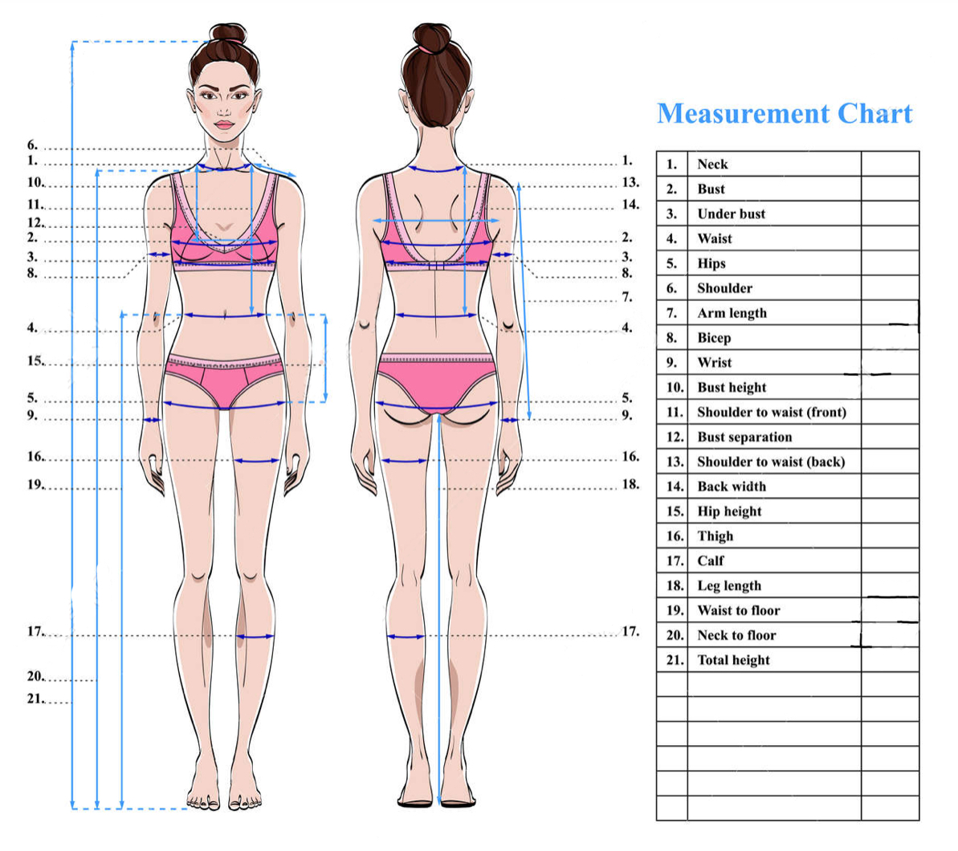
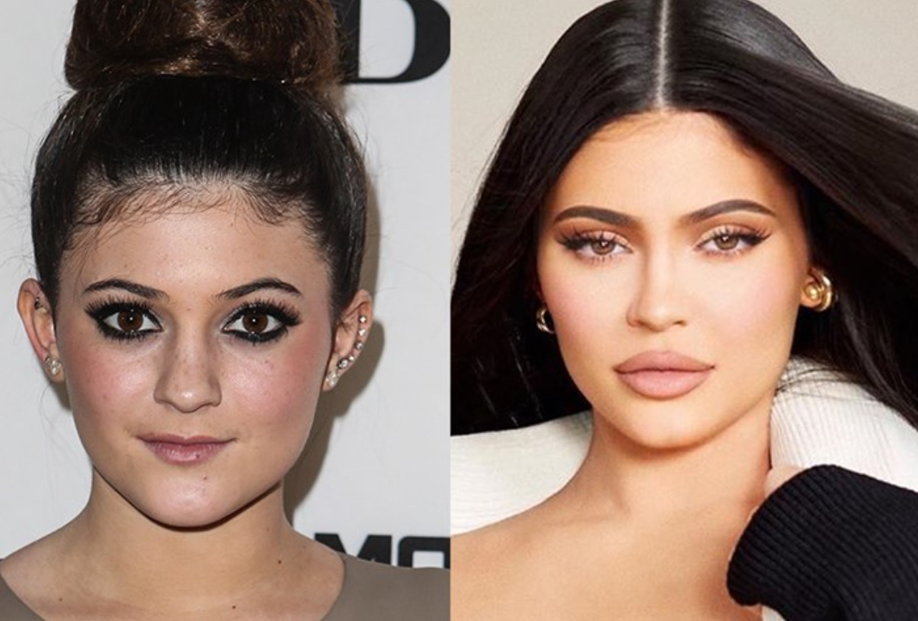
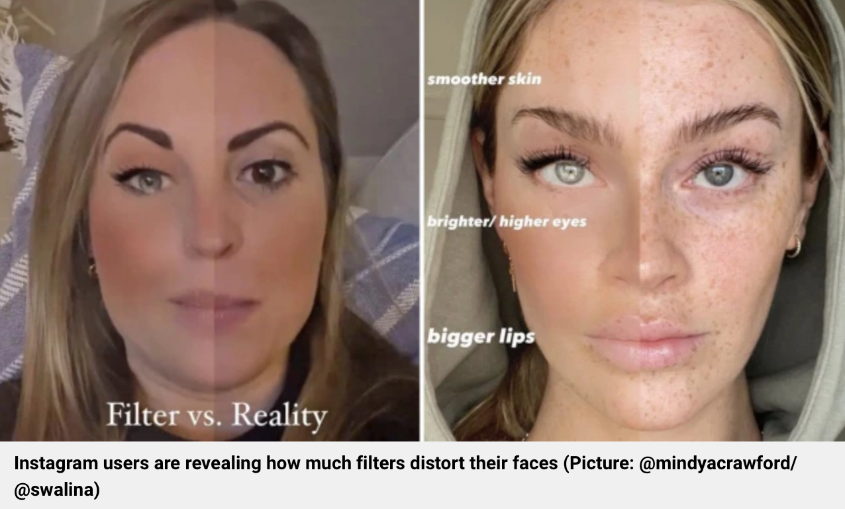
https://www.behance.net/gallery/35335185/Mens-Beauty-Standards-Infographic/modules/222050257
https://theconceptwardrobe.com/build-a-wardrobe/hourglass-body-shape
https://sleck.net/perfect-face-template-5-creative-uses/
https://theionian.org/10925/features/how-do-i-look-social-media-and-body-standards/
https://www.girlfriend.com.au/kardashian-surgery
https://metro.co.uk/2021/04/30/an-instagram-vs-reality-tool-is-showing-how-toxic-filters-can-be-14498265
https://www.123rf.com/photo_97129649_woman-body-measurement-chart-scheme-for-measurement-human-body-for-sewing-clothes-female-figure-fron.html

Slide 3
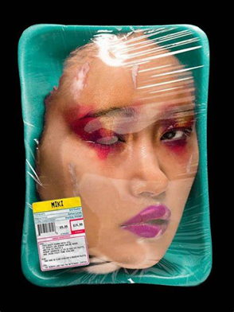
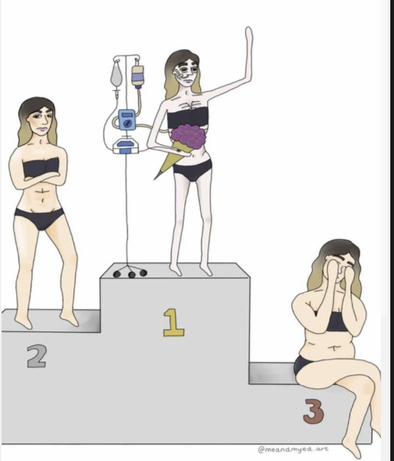
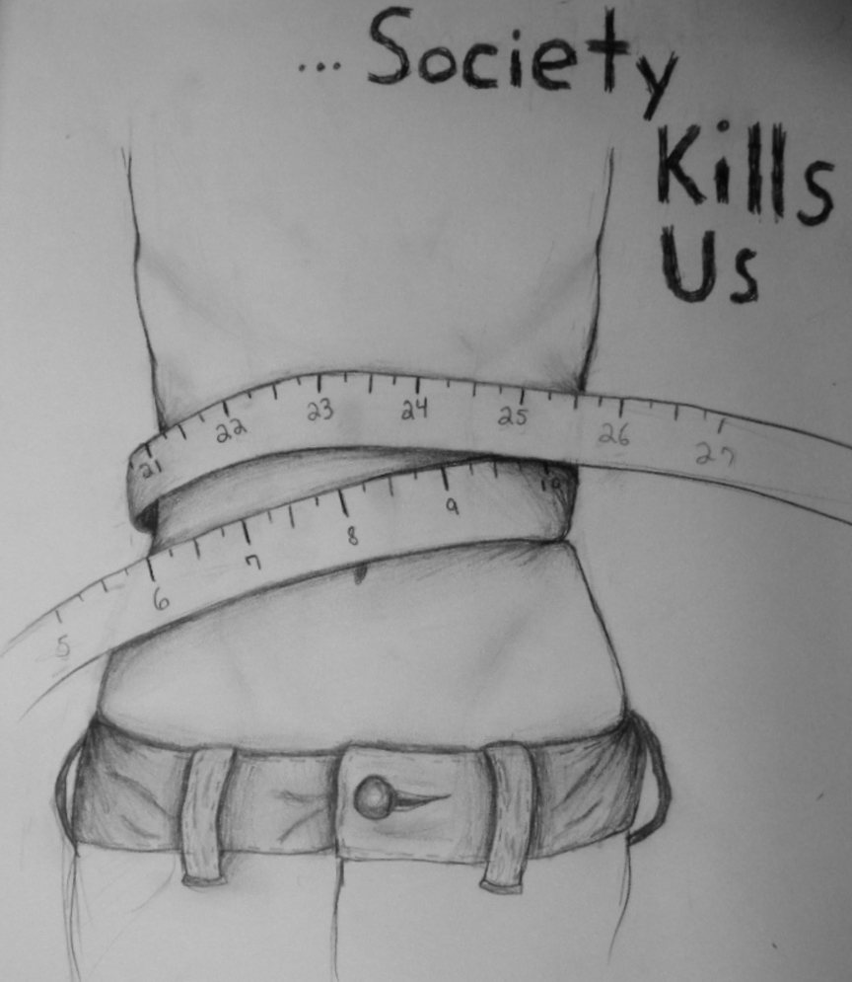
Die Wirkung von Cybermobbing in Bezug auf die Schönheitsideale von Jugendlichen
https://www.buzzfeed.com/maggyvaneijk/is-this-me-or-anna-talking
https://www.designboom.com/art/shsadler-fresh-meat-01-30-2019/
https://hers-magazine.com/the-evolution-of-female-beauty-standards-throughout-history/
http://hotcore.info/babki/eating-disorder-drawings-tumblr.html
Sima Al Mokkdad; 10-3

Slide 4
GLIEDERUNG
Grober Überblick zum Thema
Begründung meiner Auswahl
Thesen
Kurze Erklärung: Worum geht es in meiner Facharbeit?
Kurze Erklärung: Warum habe ich mich für dieses Thema entschieden?
Benennung meiner 4 Thesen: These 1:..........
These 2:..........
..........
Die Ergebnisse meiner Thesen
Was kann man dagegen tun?
Reflexion der Arbeit
Bestätigen sich meine Thesen?: These 1:..........
Argument 1:........
Beispiele:.........
..........
Lösungsmöglichkeiten:
Quellenarbeit
Zeitliche Aufteilung
Vorgehensweise

Slide 5
Grober Überblick zum Thema

Slide 6
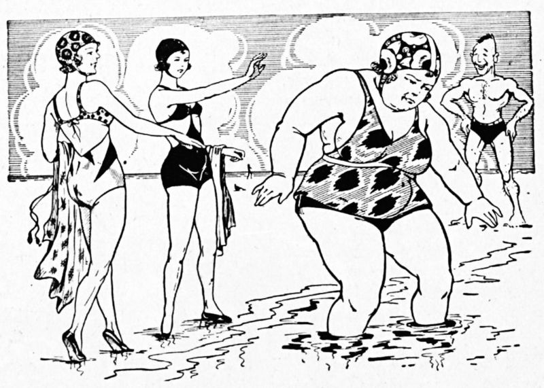
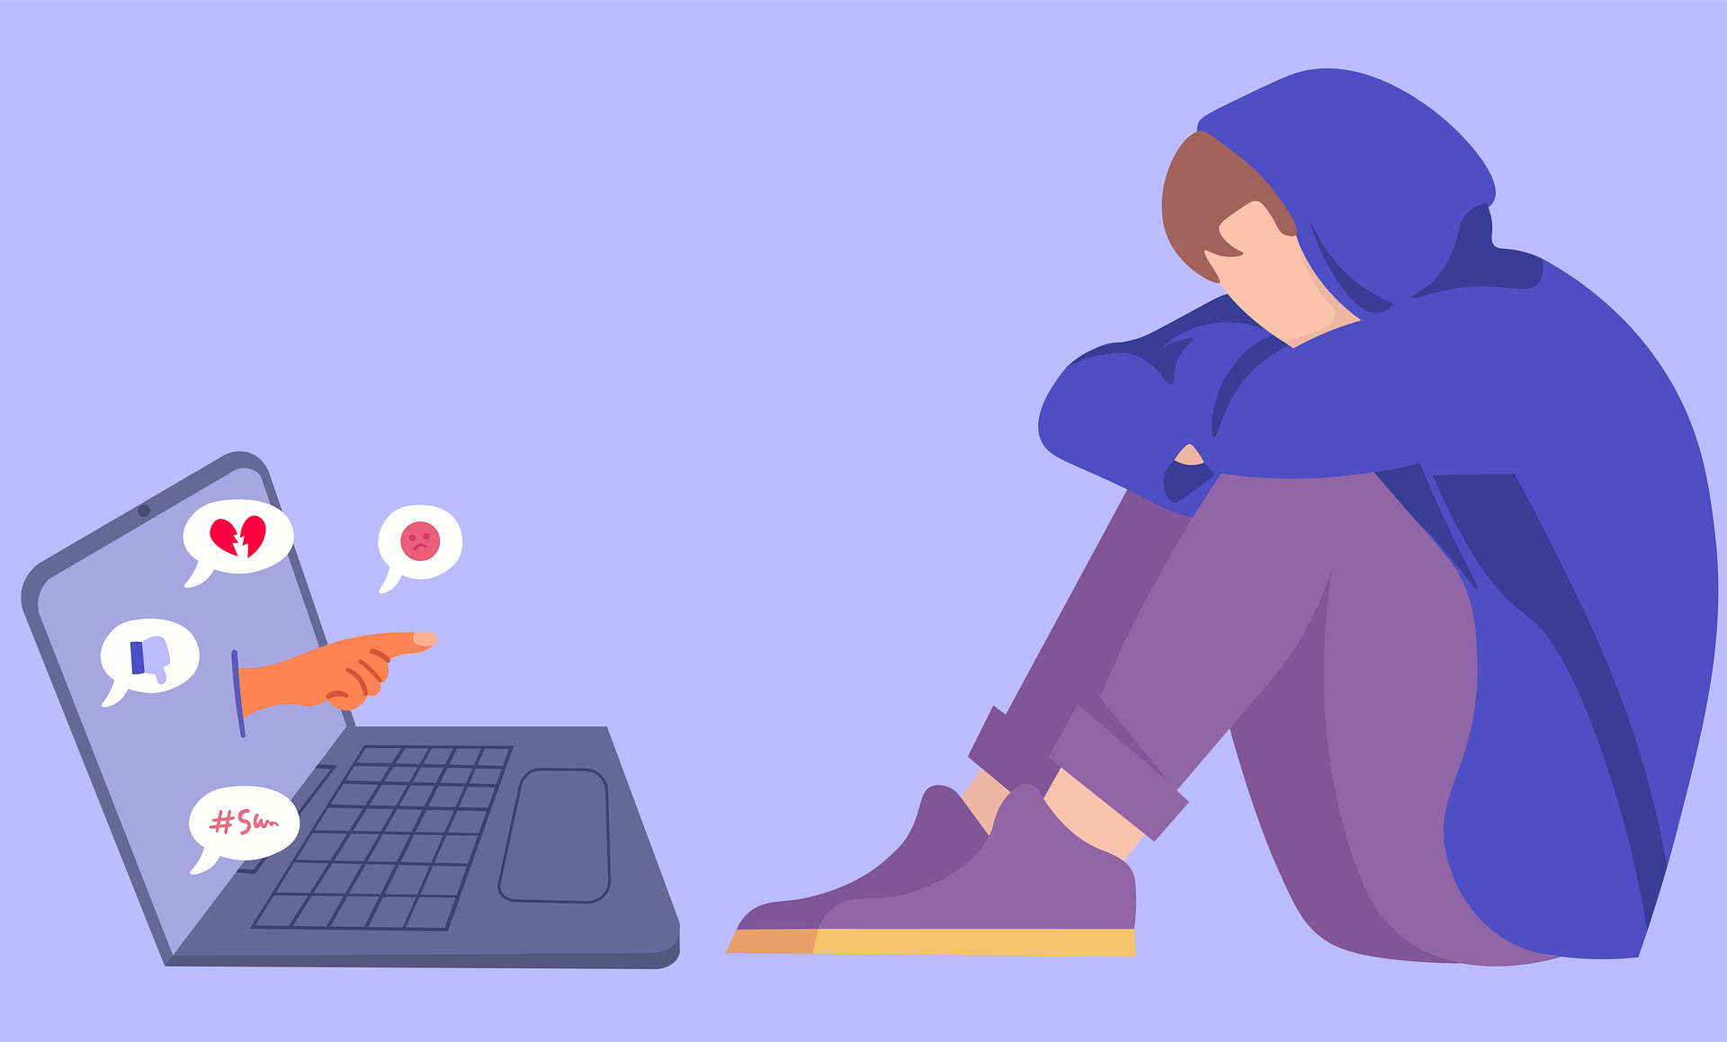
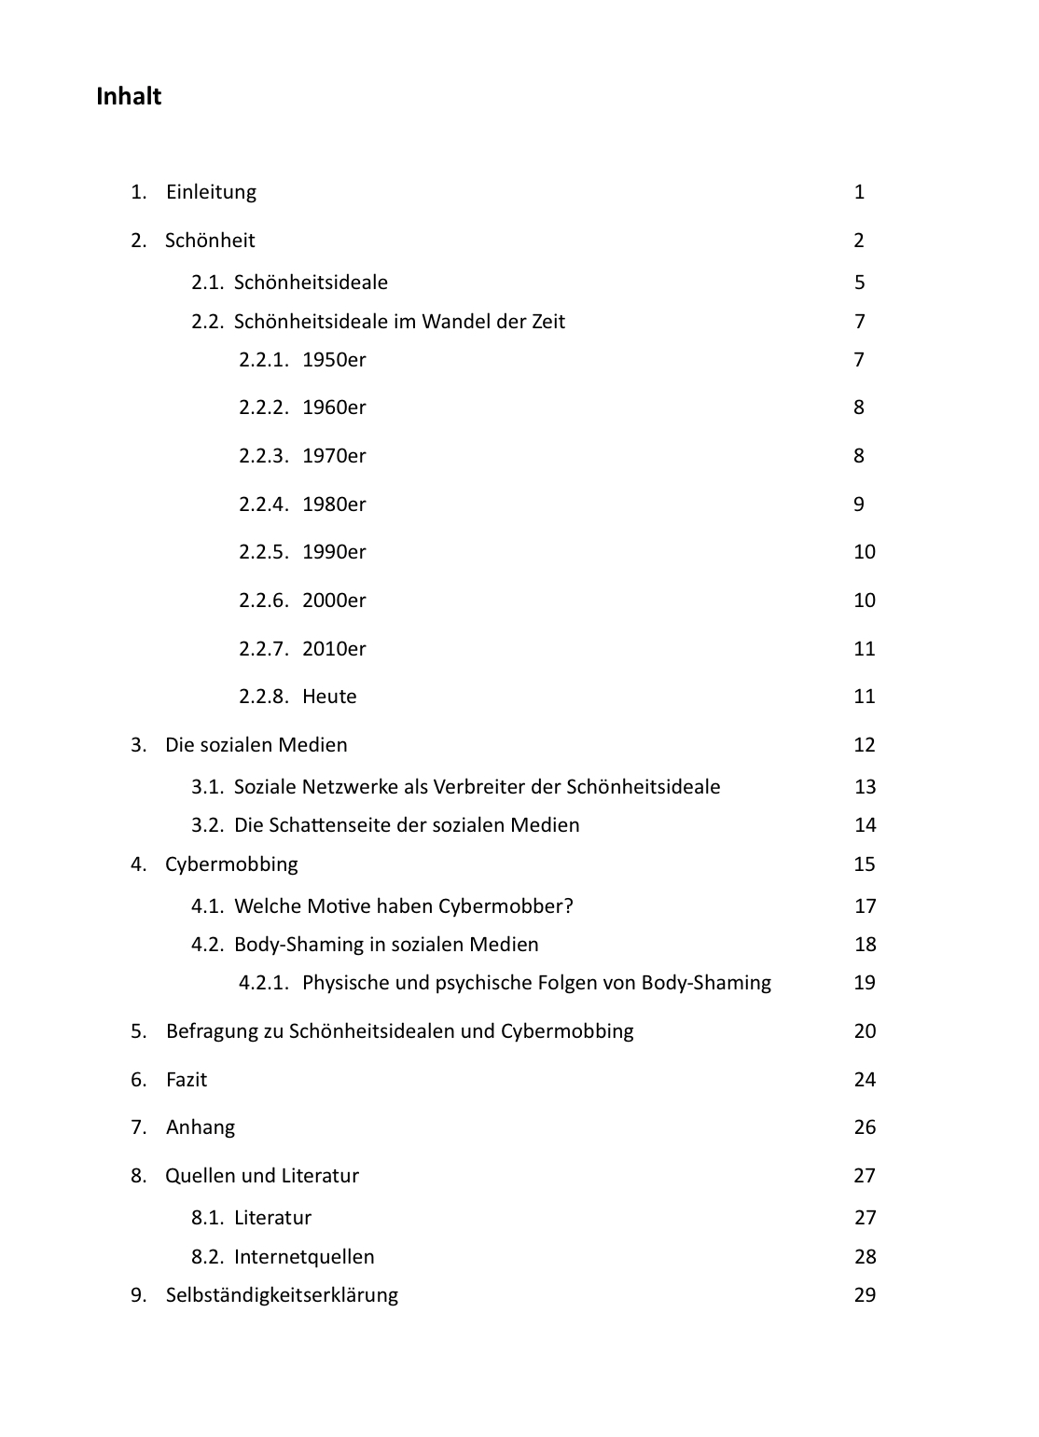
https://mpowerminds.com/blog/How-to-deal-with-body-shaming-and-how-to-not-let-it-affect-your-mental-health
Worum geht es in meiner Facharbeit?
Hauptthemen :
Schönheit/Schönheitsideale
Cybermobbing
Fragen:
Was ist Cybermobbing?
Was versteht man unter Schönheitsideale?
Was haben diese zwei Themen miteinander zu tun?

Slide 7
Begründung meiner Auswahl

Slide 8
Thesen

Slide 9
Thesen
Insgesamt ist der gesellschaftliche Schönheitsdruck für junge Frauen größer als für junge Männer.
Viele Cyber-Mobber projizieren ihre eigenen Unsicherheiten und negativen Erlebnisse auf den Betroffenen.
Der Druck Schönheitsidealen entsprechen zu müssen schwächt bei Jugendlichen das Selbstbewusstsein und führt zu Unsicherheit, Selbstisolation und Einsamkeit.
Viele Jugendliche führen eine sehr strenge Diät durch, um die unrealistischen Schönheitsideale zu erreichen, welche oft zu Essstörungen führen.

Slide 10
Die Ergebnisse meiner Thesen

Slide 11
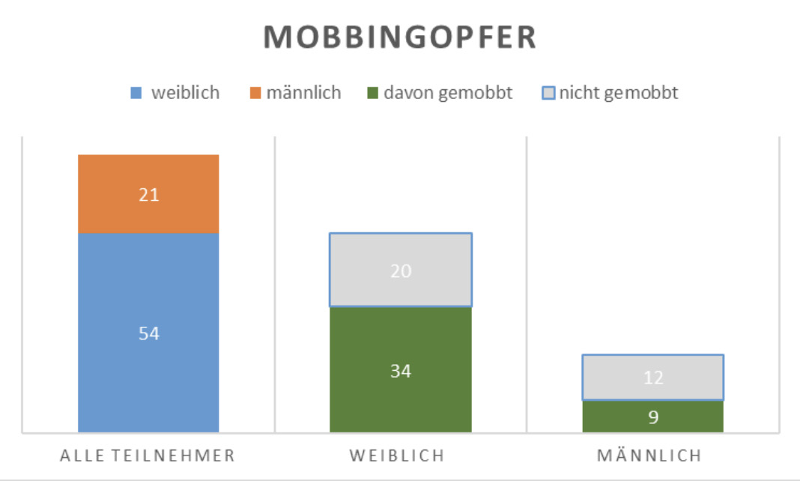
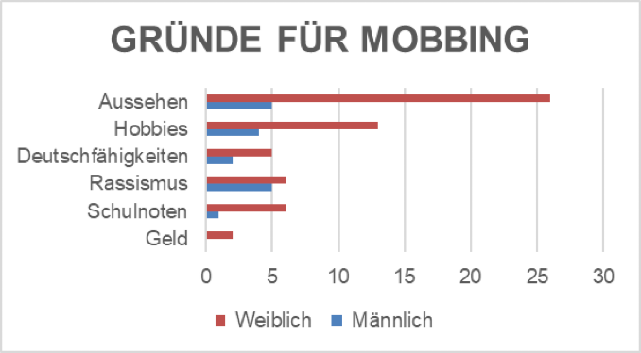
Das Ergebnis meiner Thesen
Insgesamt ist der gesellschaftliche Schönheitsdruck für junge Frauen größer als für junge Männer.
63% = Weiblich } gemobbt
43% = Männlich } gemobbt
Frage 7
Frage 9

Slide 12
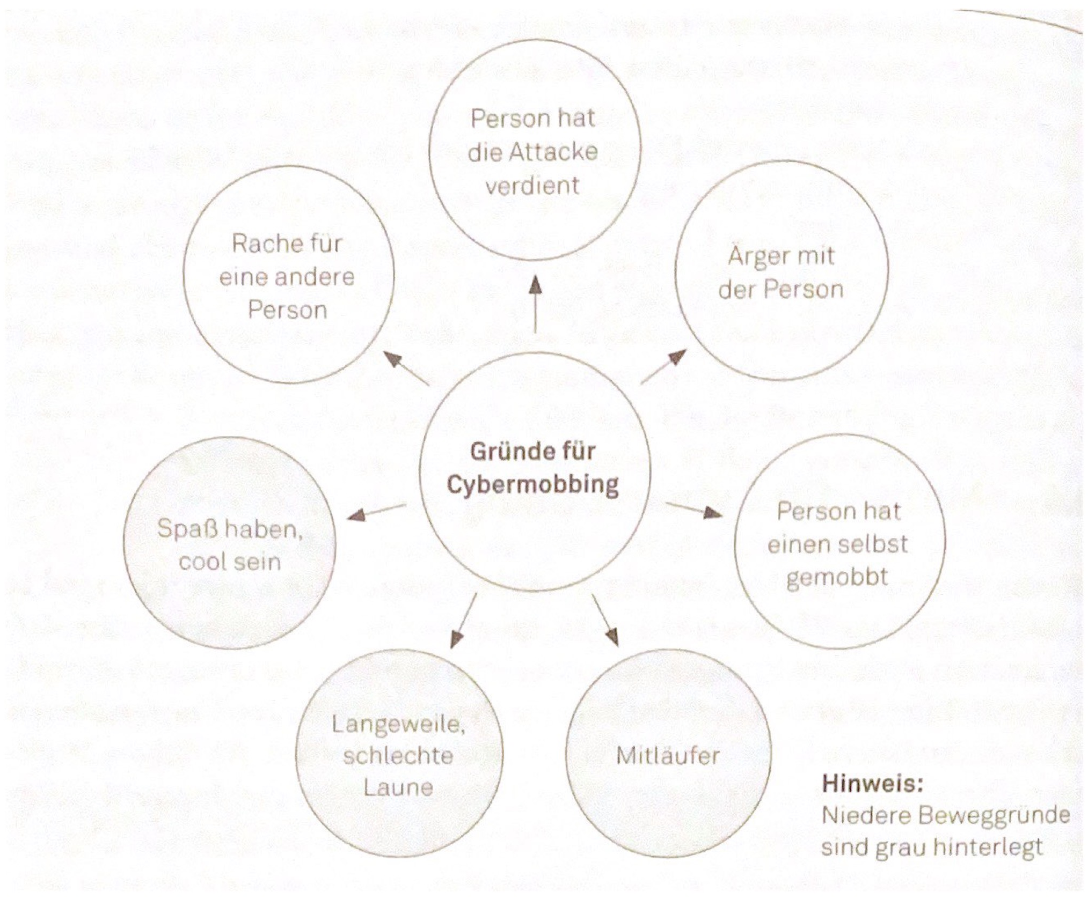
Das Ergebnis meiner Thesen
Viele Cyber-Mobber projizieren ihre eigenen Unsicherheiten und negativen Erlebnisse auf den Betroffenen.
Negative Erlebnisse = Mobbing-Erfahrungen
Aus Rache mobben
Um nicht wieder Opfer zu werden
Befragung: 23 Täter
65% der Täter
Ira-Katharina Peter u. Franz Petermann: Cybermobbing im Kindes- und Jugendalter. Göttingen 2018.; S.96.

Slide 13
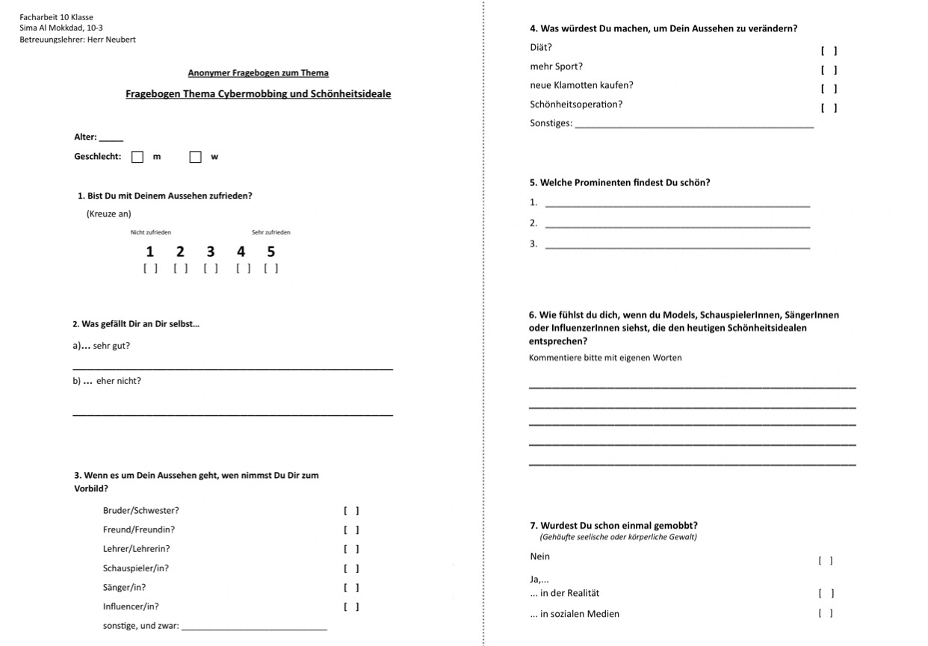
Das Ergebnis meiner Thesen
Der Druck Schönheitsidealen entsprechen zu müssen schwächt bei Jugendlichen das Selbstbewusstsein und führt zu Unsicherheit, Selbstisolation und Einsamkeit.
Befragung:
Viele fühlen sich weniger Wert,
Nicht genug,
Noch hässlicher, ……
{Sie werden gedemütigt und ihr Selbstbewusstsein verschwindet}

Slide 14
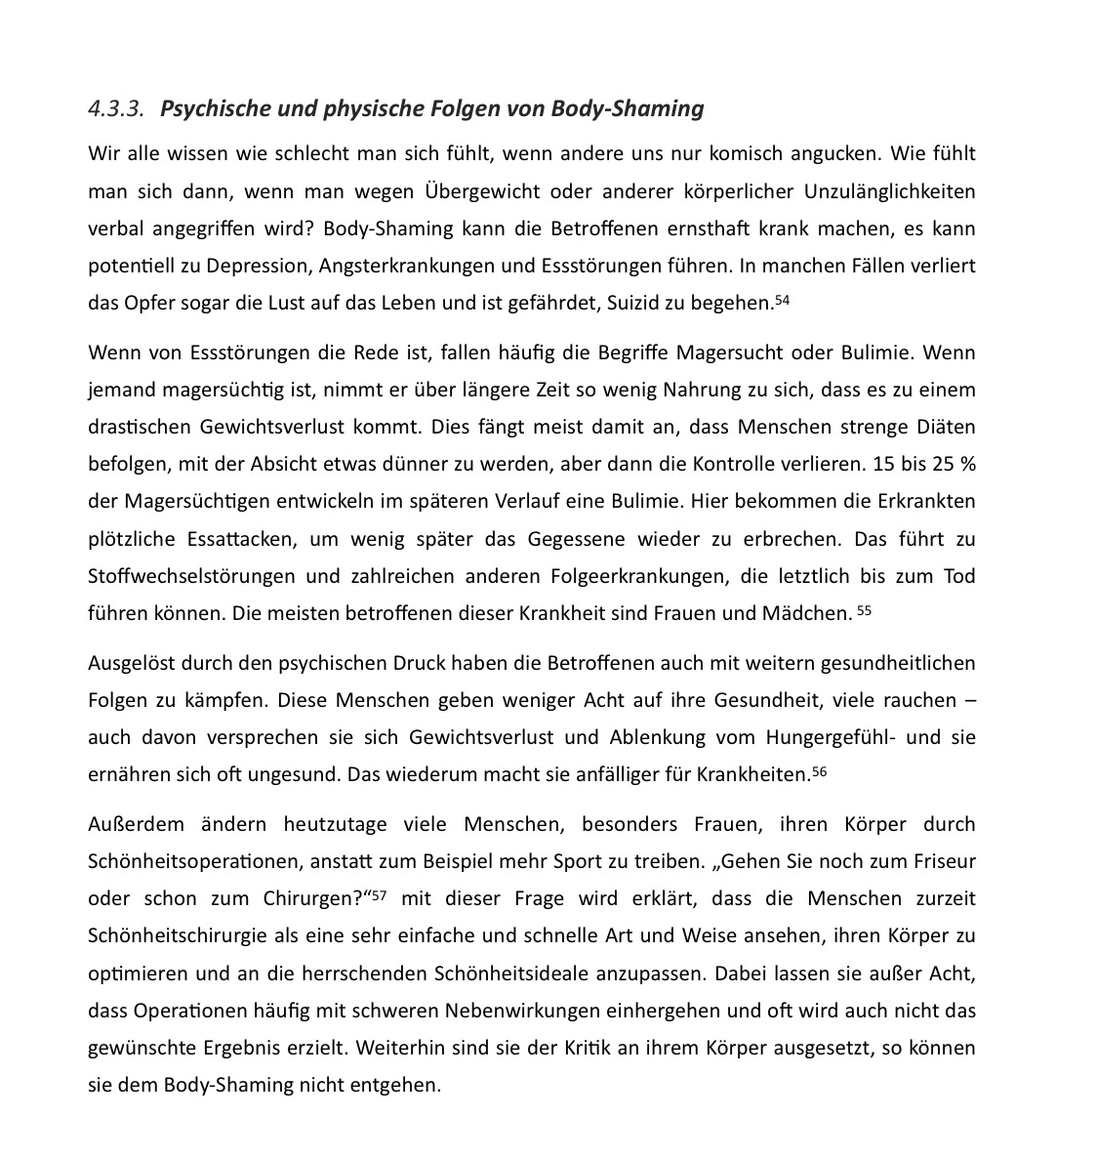
Das Ergebnis meiner Thesen
Viele Jugendliche führen eine sehr strenge Diät durch, um die unrealistischen Schönheitsideale zu erreichen, welche oft zu Essstörungen führen.
Theoretische Teil:
Alles fängt meistens mit eine starke Diät an
Endet mit einer Krankheit, welche tödlich sein kann

Slide 15
Was kann man dagegen tun?

Slide 16
Lösungen
Was kann die Schule dagegen tun? :
Aufklärungsunterricht durchführen
Solche Themen mehr im Lernplan aufgreifen(GRW)
Die Schüler über alle möglichen Auswirkungen von „nur eine Beleidigung “ informieren
Den Betroffenen einen Gespräch mit dem Vertrauenslehrer anbieten
Sich mehr über das Wohlfühlen der SchülerInnen kümmern
Was kann ich selber dagegen tun? :
Mehr auf das was man zu den anderen sagt aufpassen
Auf Sozial Media: Beiträge gegen Cybermobbing Posten
Opfer die öffentlich gemobbt werden: verteidigen und unterstützen

Slide 17
Reflexion der Arbeit
Quellenarbeit
Zeitliche Aufteilung
Vorgehensweise

Slide 18
Quellen
Ira-Katharina Peter u. Franz Petermann: Cybermobbing im Kindes- und Jugendalter. Göttingen 2018.
Juliane Weber: Cybermobbing – Wenn neue Medien fertig machen. Eine Untersuchung zum Cybermobbing im Stadtgebiet Bonn. Berlin 2018.
https://en.m.wikipedia.org/wiki/Body_shaming (Bild)
https://www.eonline.com/ca/news/1113282/bella-and-gigi-hadid-twin-on-the-runway-in-matching-dresses (Bild)
https://www.promipool.de/stars/durch-die-jahre-mit-der-kardashian-jenner-familie (Bild)
https://www.dailymail.co.uk/tvshowbiz/article-6355719/amp/Bella-Hadid-defends-against-critics-called-skeleton-thin.html (Bild)
https://www.burgenlandkreis.de/de/aktuelles-bildung/stark-gegen-cybermobbing.html#lg=1&slide=0 (Bild)

Slide 19
Danke für Ihre Aufmerksamkeit!

